Slide 1

PROYECTO BANCO
JAIME LEÓN MULERO
GERMÁN FERNÁNDEZ CARRACEDO
ALBA GARCÍA ORDUÑA
NATALIA GONZÁLEZ ÁLVAREZ
MARIO DE DOMINGO ÁLVAREZ

Slide 2
ÍNDICE
Introducción
Diagrama del proyecto
Diagrama de clases
Explicación del código

Slide 3
INTRODUCCIÓN
En esta práctica vamos a realizar el servicio de un banco. Vamos a registrar los usuarios y sus tarjetas, teniendo en cuenta que un usuario puede tener 0 o más tarjetas, pero una tarjeta no puede no tener usuario.
Vamos a seguir una estructura orientada al dominio teniendo en cuenta los principios SOLID. A su vez, tendremos un patrón repositorio con caché multinivel que consta de un servicio compuesto por un sistema de notificaciones, una caché LRU y tres repositorios (uno local y dos remotos).

Slide 4
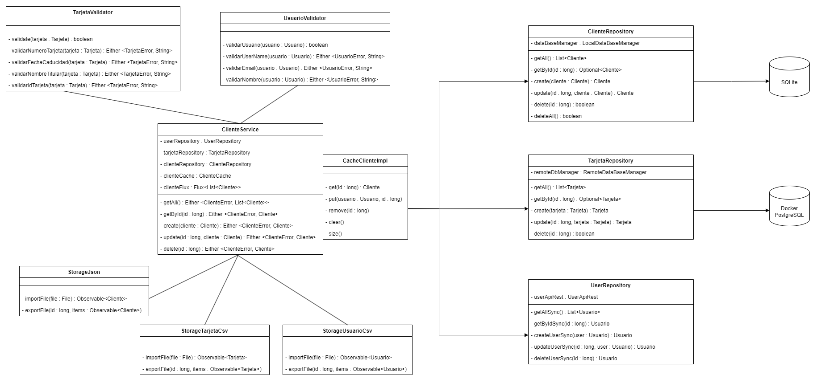
DIAGRAMA DEL PROYECTO

Slide 5
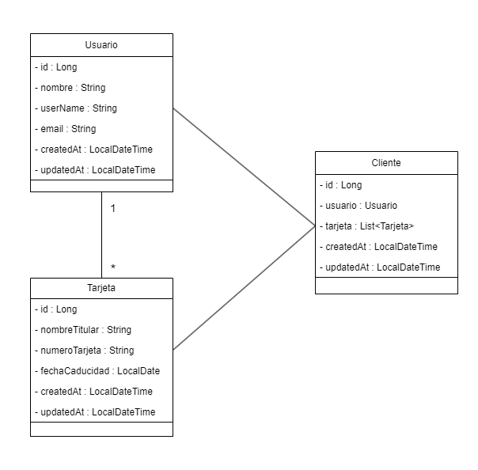
DIAGRAMA DE CLASES

Slide 6
EXPLICACIÓN DEL CÓDIGO

Slide 7





INTEGRANTES DEL GRUPO
Alba448
Ngalvez0910
wolverine307mda
Germangfc
Jaimeleon10

